Slide 1
xô
sẻ
xẻ gỗ
cá rô
xe ca
rổ khế
rổ rá

Slide 2
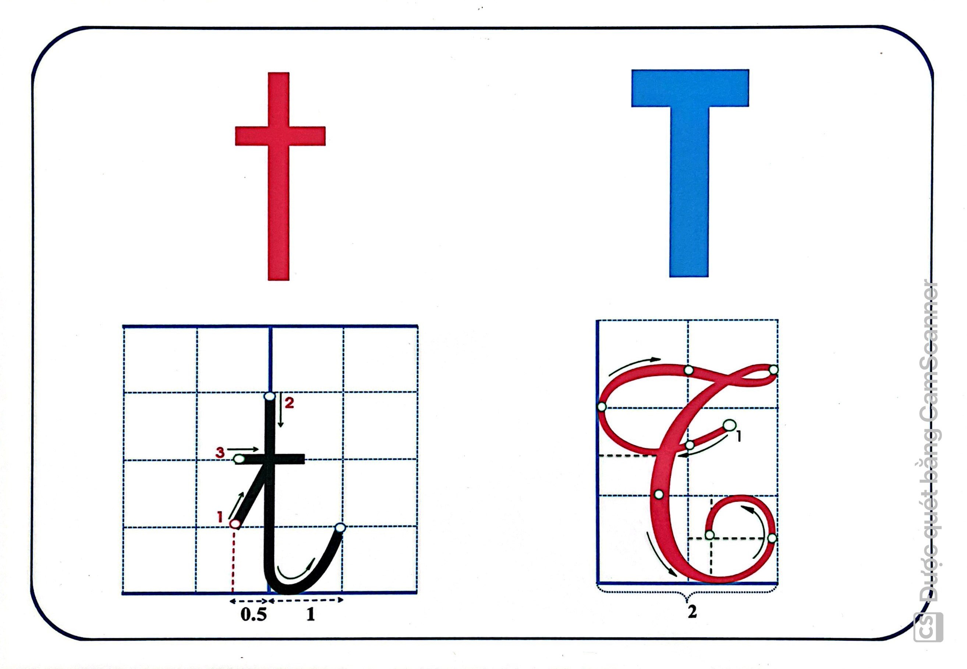

Slide 3
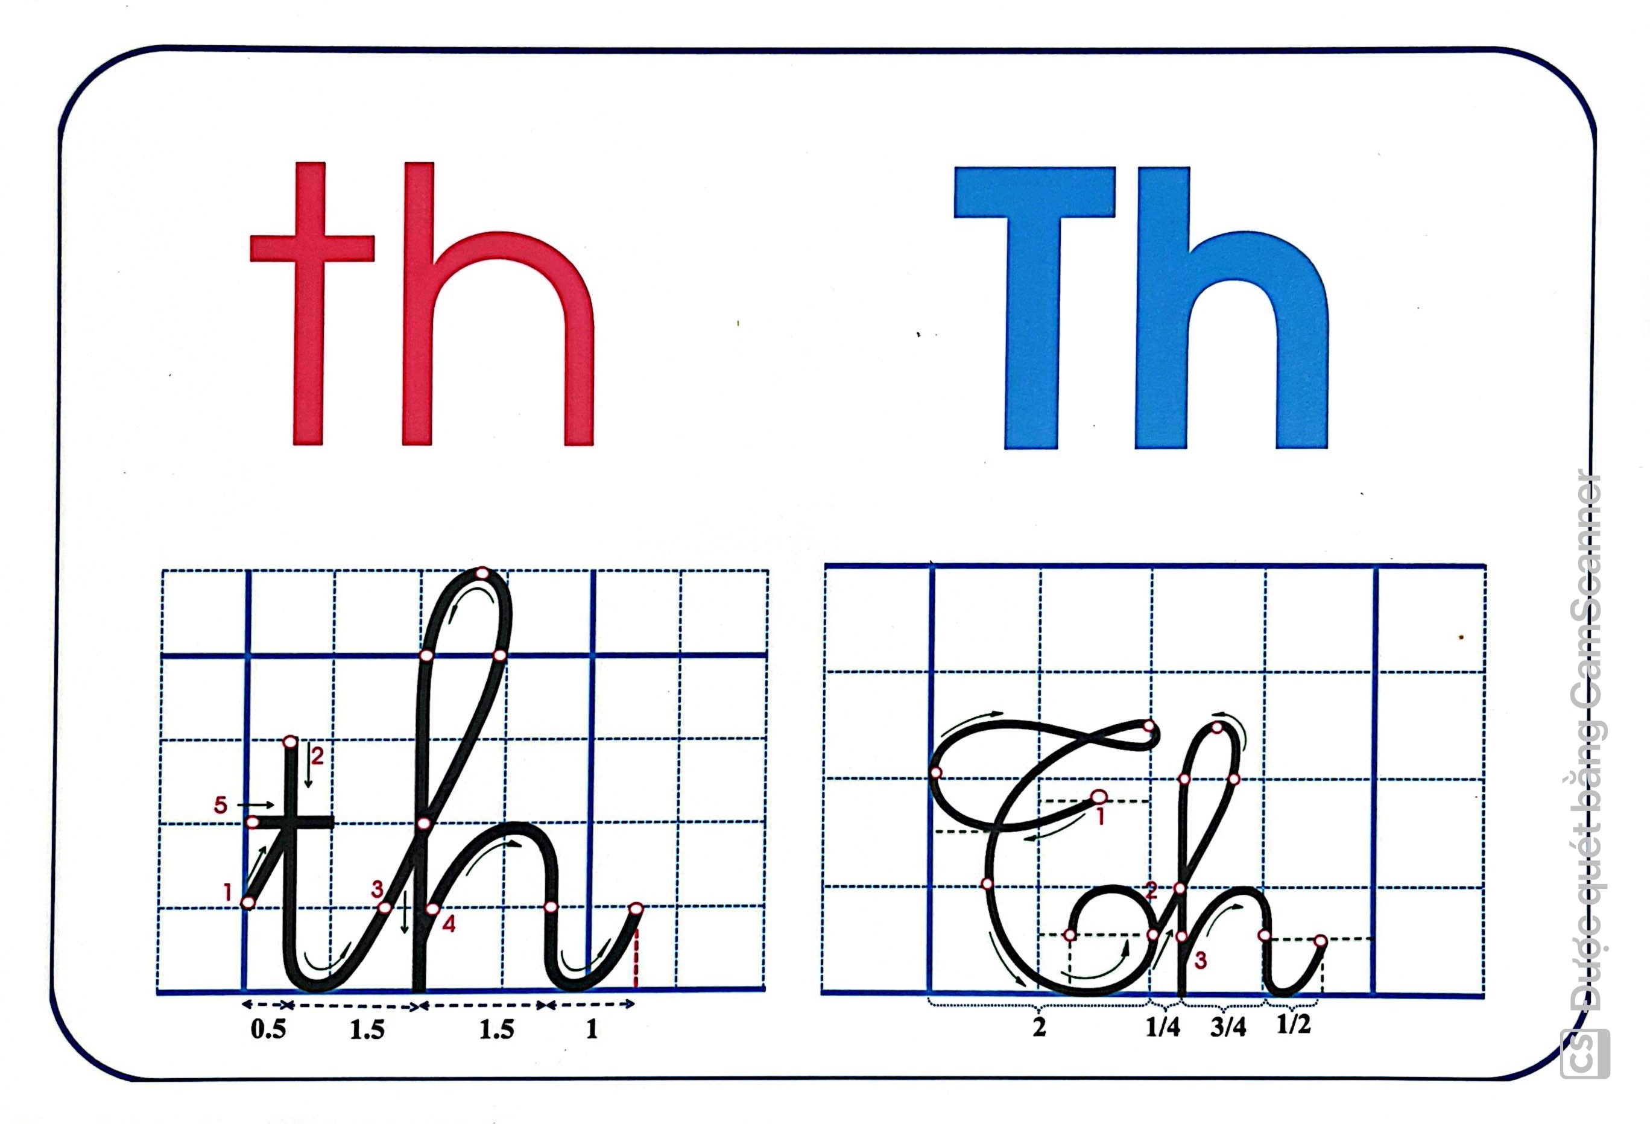

Slide 4


Slide 5
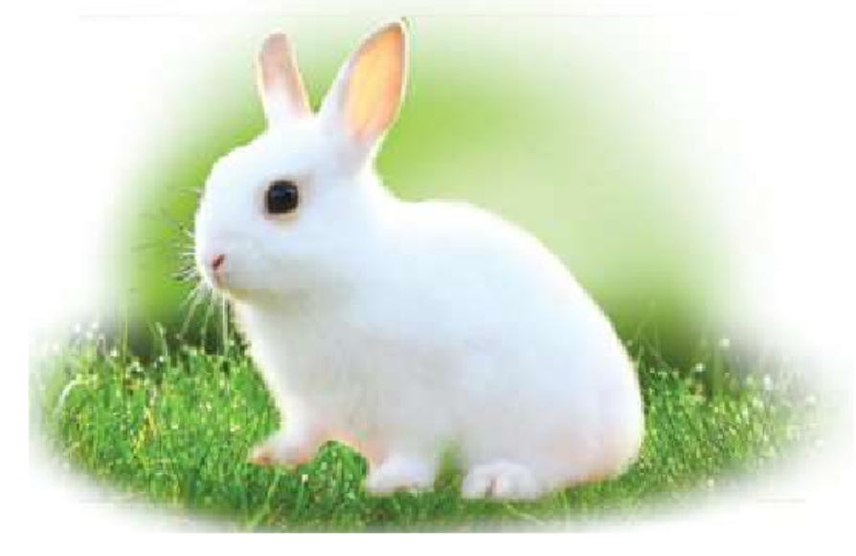

Slide 6


Slide 7
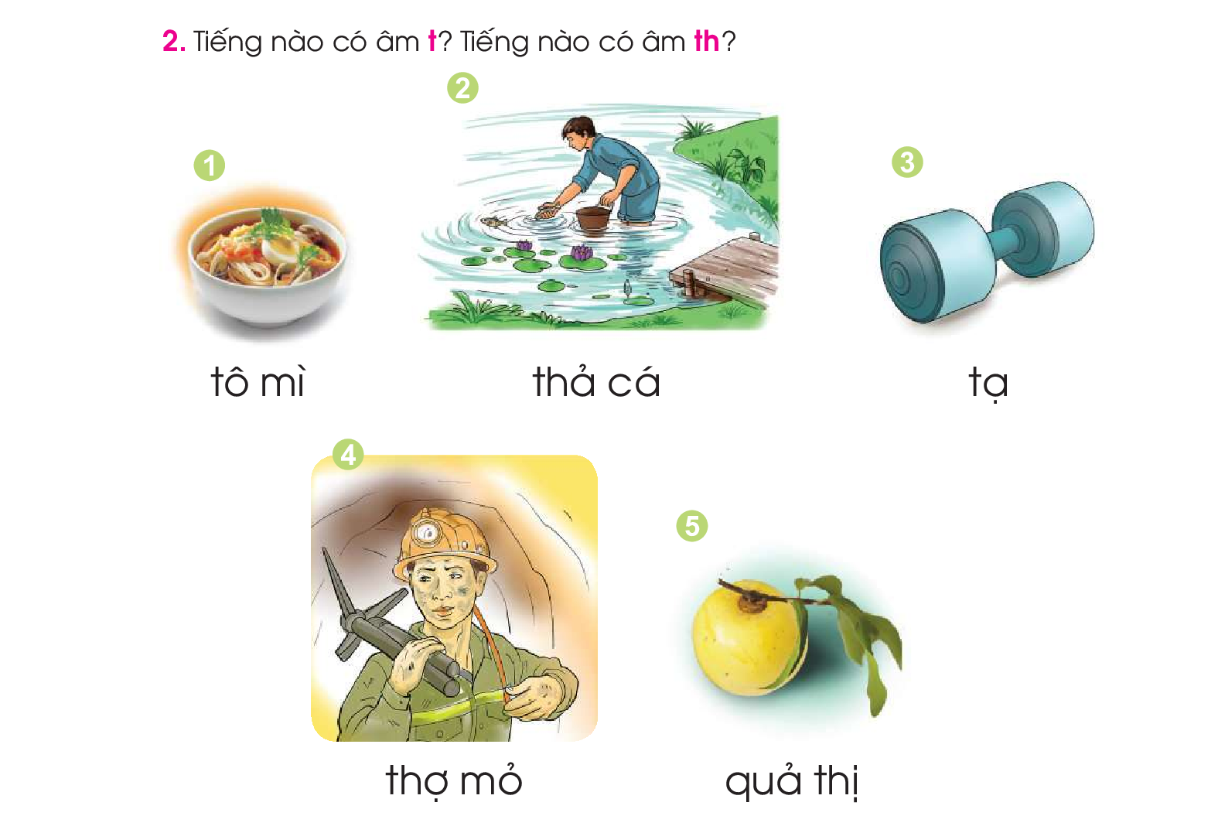

Slide 9
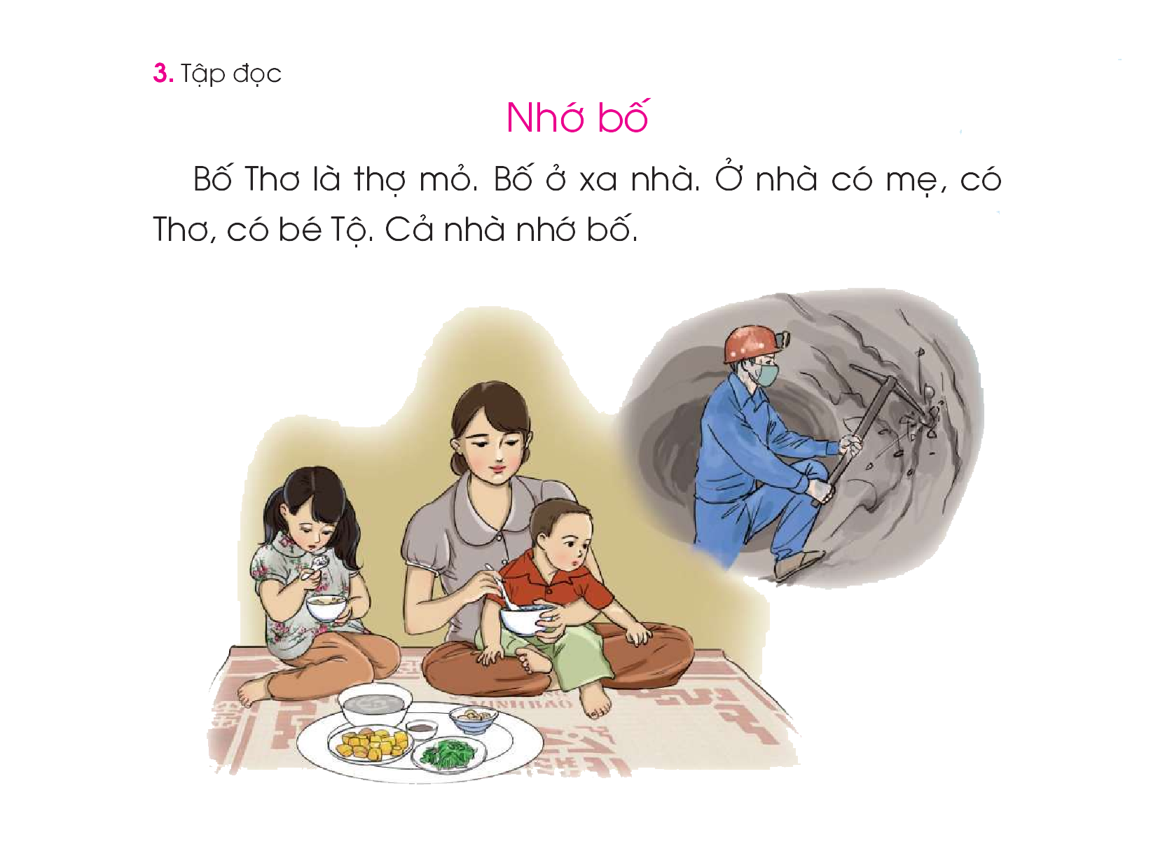

Slide 10


Slide 11
3
1
2
4

Slide 12


Slide 13
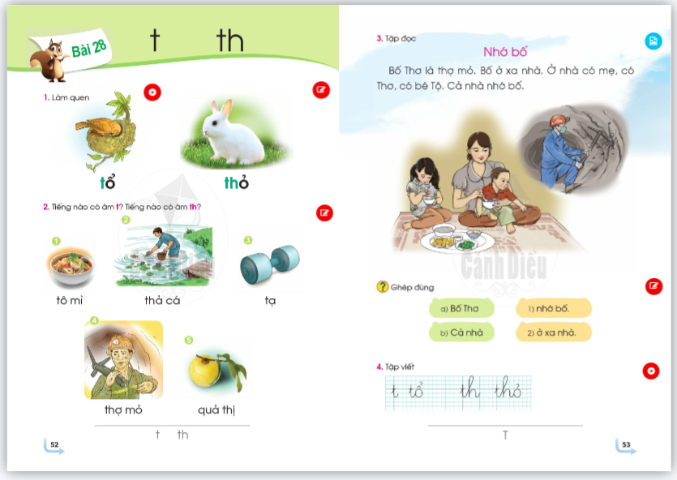

Slide 14


